Slide 1
تمرین اول مدار منطقی

Slide 2
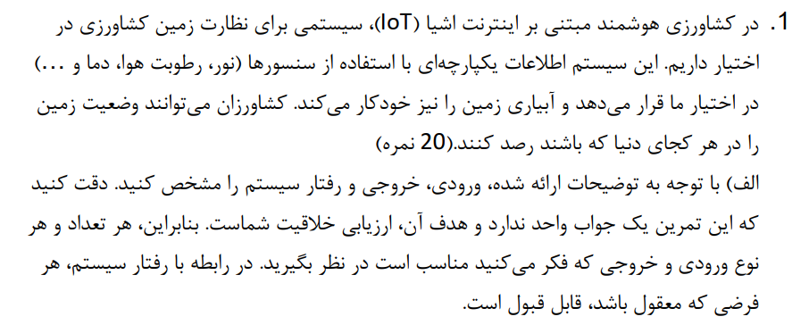

Slide 3
رفتار سیستم:
اگر رطوبت محیط از مقدار مشخصی کمتر بود، سیستم فرمان آبیاری خاک را میدهد.
اگر رطوبت محیط از مقدار مشخصی بیشتر بود، سیستم فرمان متوقف کردن آبیاری را می دهد.
اگر دمای محیط از مقدار مشخصی کمتر بود، سیستم فرمان زیاد کردن دما را میدهد.
اگر دمای محیط از مقدار مشخصی بیشتر بود سیستم فرمان کم کردن دما را میدهد.
خروجی سیستم:
سیگنال های فرمان به محرک ها جهت کم و زیاد کردن میزان رطوبت و دما و نور
میزان نور و دما و میزان رطوبت (آنالوگ)
ورودی سیستم:
دمای هوای محیط(آنالوگ)
رطوبت هوای محیط (آنالوگ)
میزان نور محیط(آنالوگ)
رطوبت خاک(آنالوگ)

Slide 4
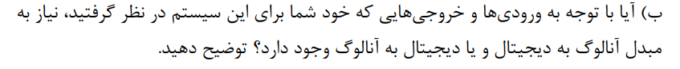
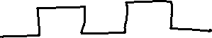
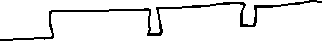
بله، مبدل نیاز است:
A2D برای تبدیل ورودی آنالوگ به ورودی دیجیتال
D2A برای تبدیل خروجی دیجیتال به خروجی آنالوگ
ابتدا ورودی های آنالوگ سیستم به دیجیتال تبدیل می شوند و سیستم دیجیتال به وسیله ی ورودی های دیجیتال تصمیم گیری را انجام می دهد و سپس خروجی به صورت دیجیتال را بر می گرداند. در انتها خروجی دیجیتال به آنالوگ و به صورت یک سیگنال فرمان تبدیل می شود.

Slide 5
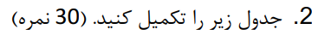
Decimal | Binary | Octal | Hexadecimal
757.25 | 1011110101.01 | 1365.2 | 2F5.4
103 | 1100111 | 147 | 67
467.125 | 111010011.001 | 723.1 | 1D3.2
‭7947‬ | 1111100001011 | ‭17413‬ | 1F0B
26.71875 | 11010.10111 | 32.56 | 1A.B8

Slide 6
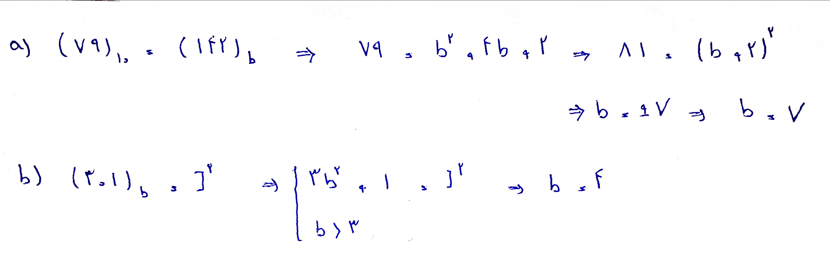

Slide 7
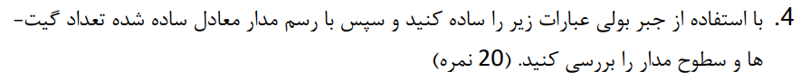
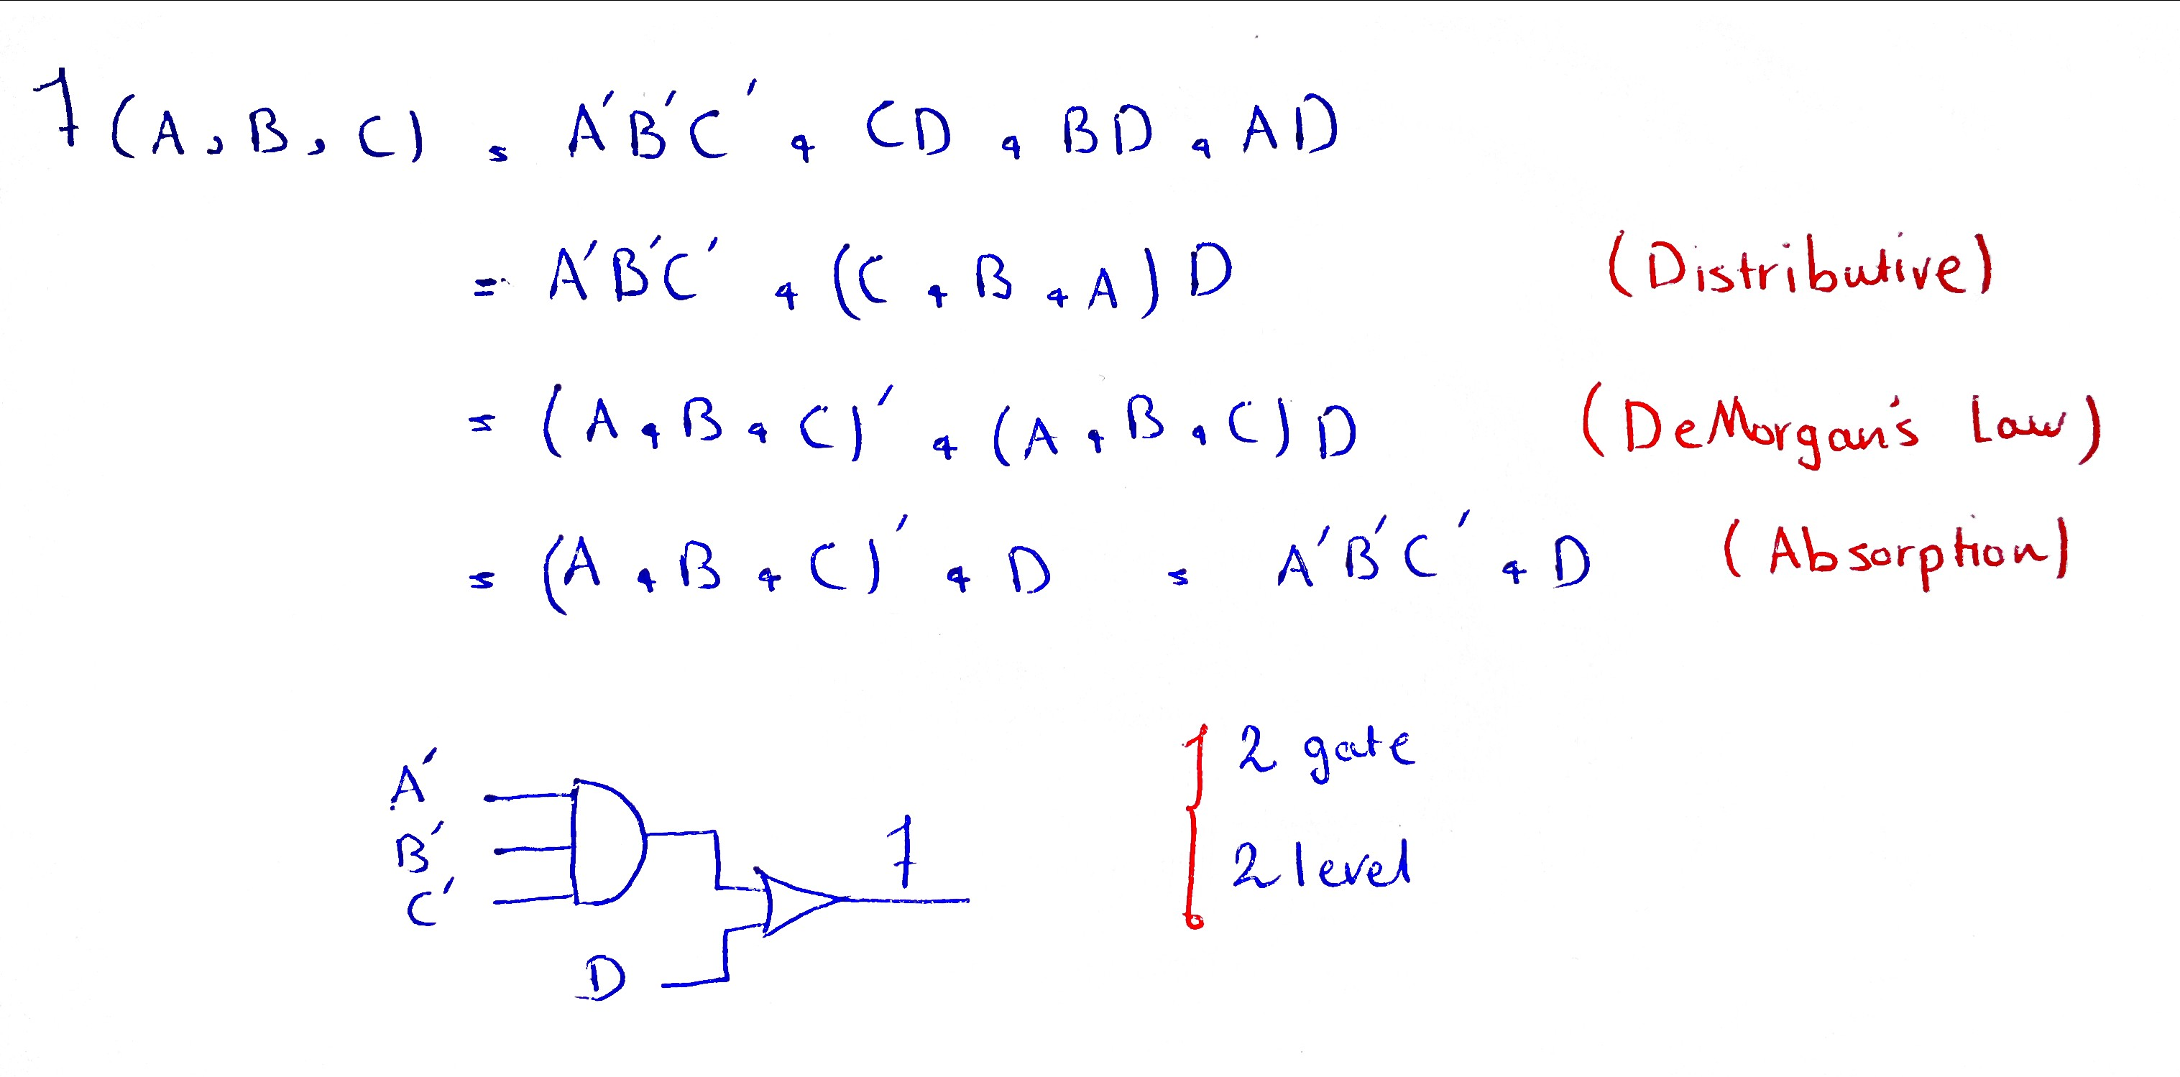

Slide 8
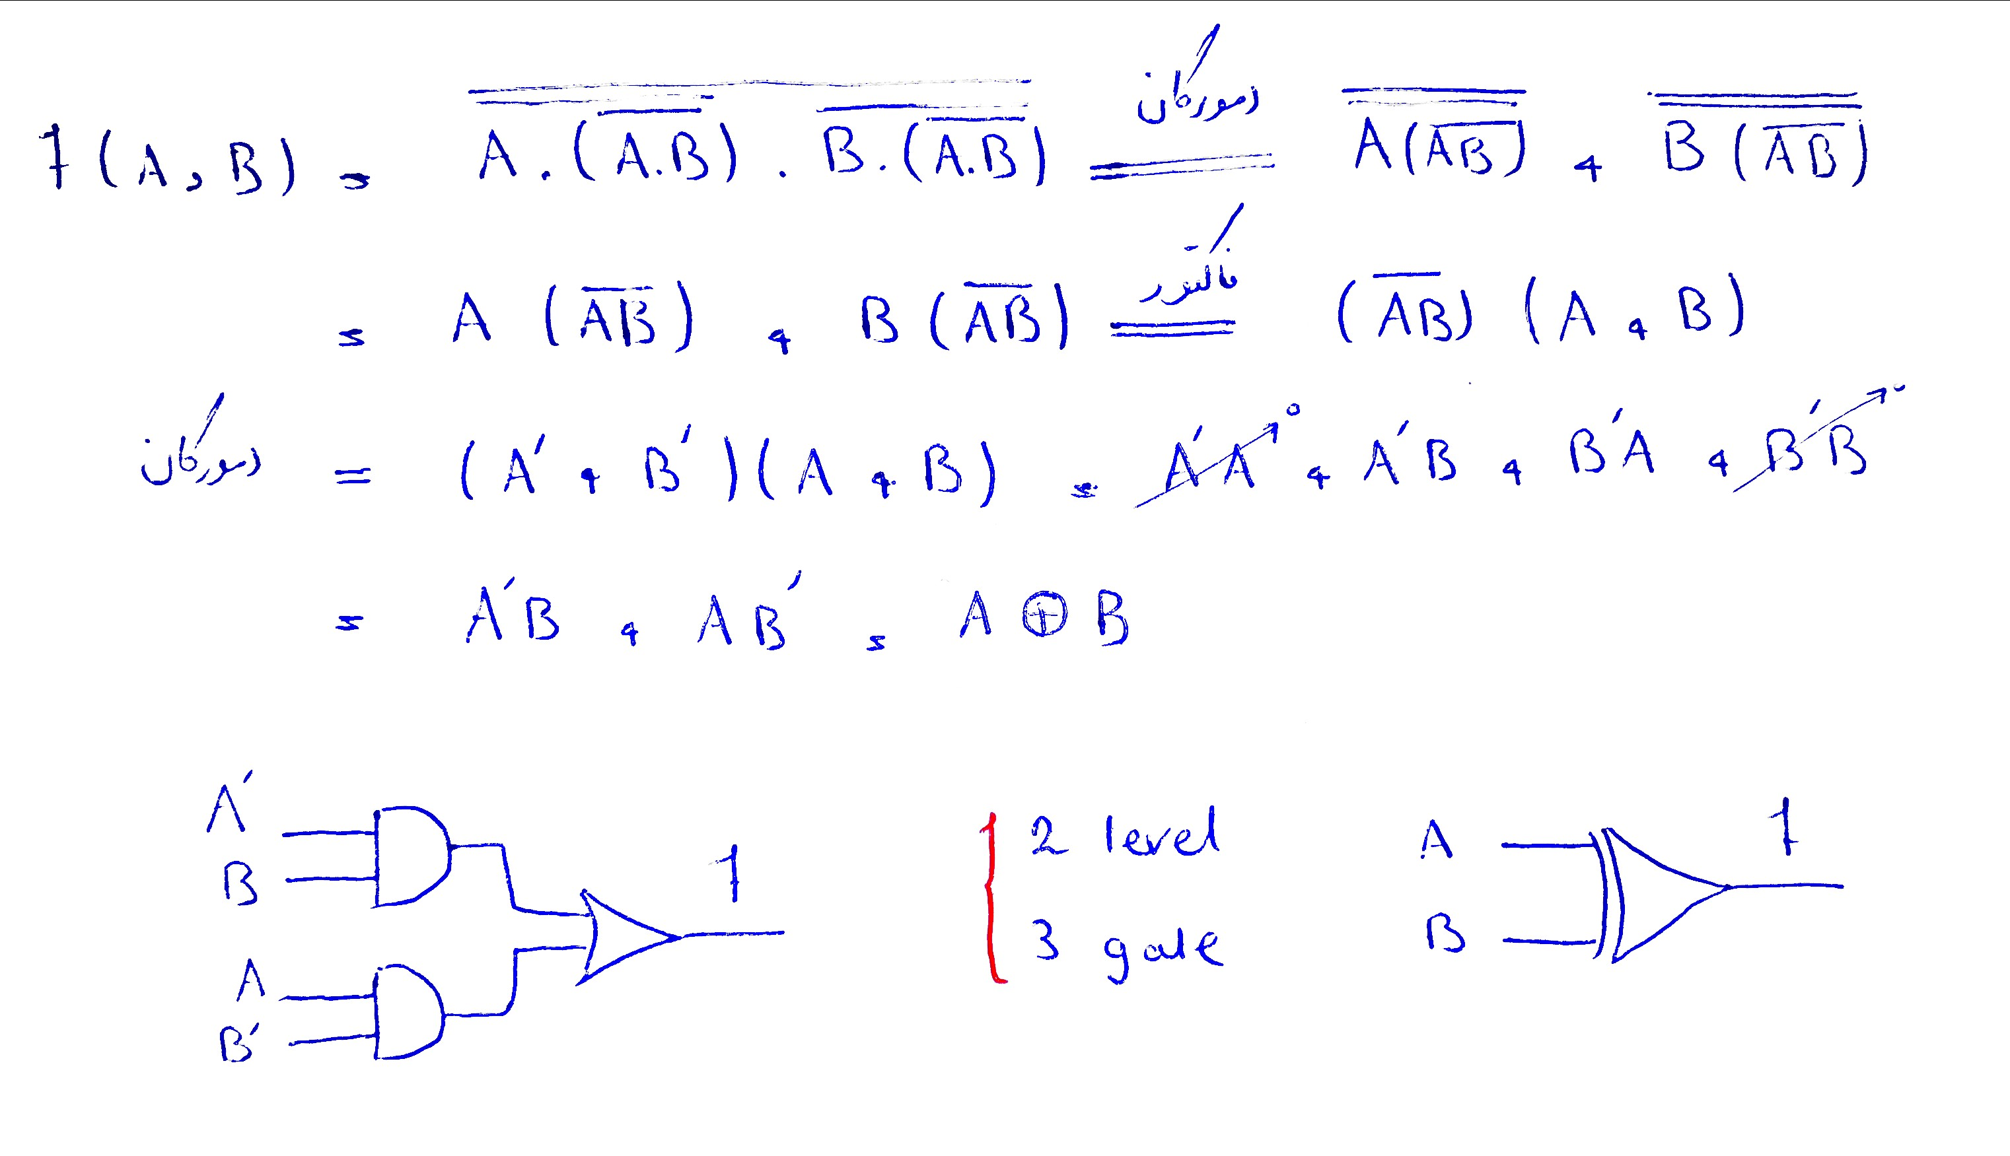

Slide 9
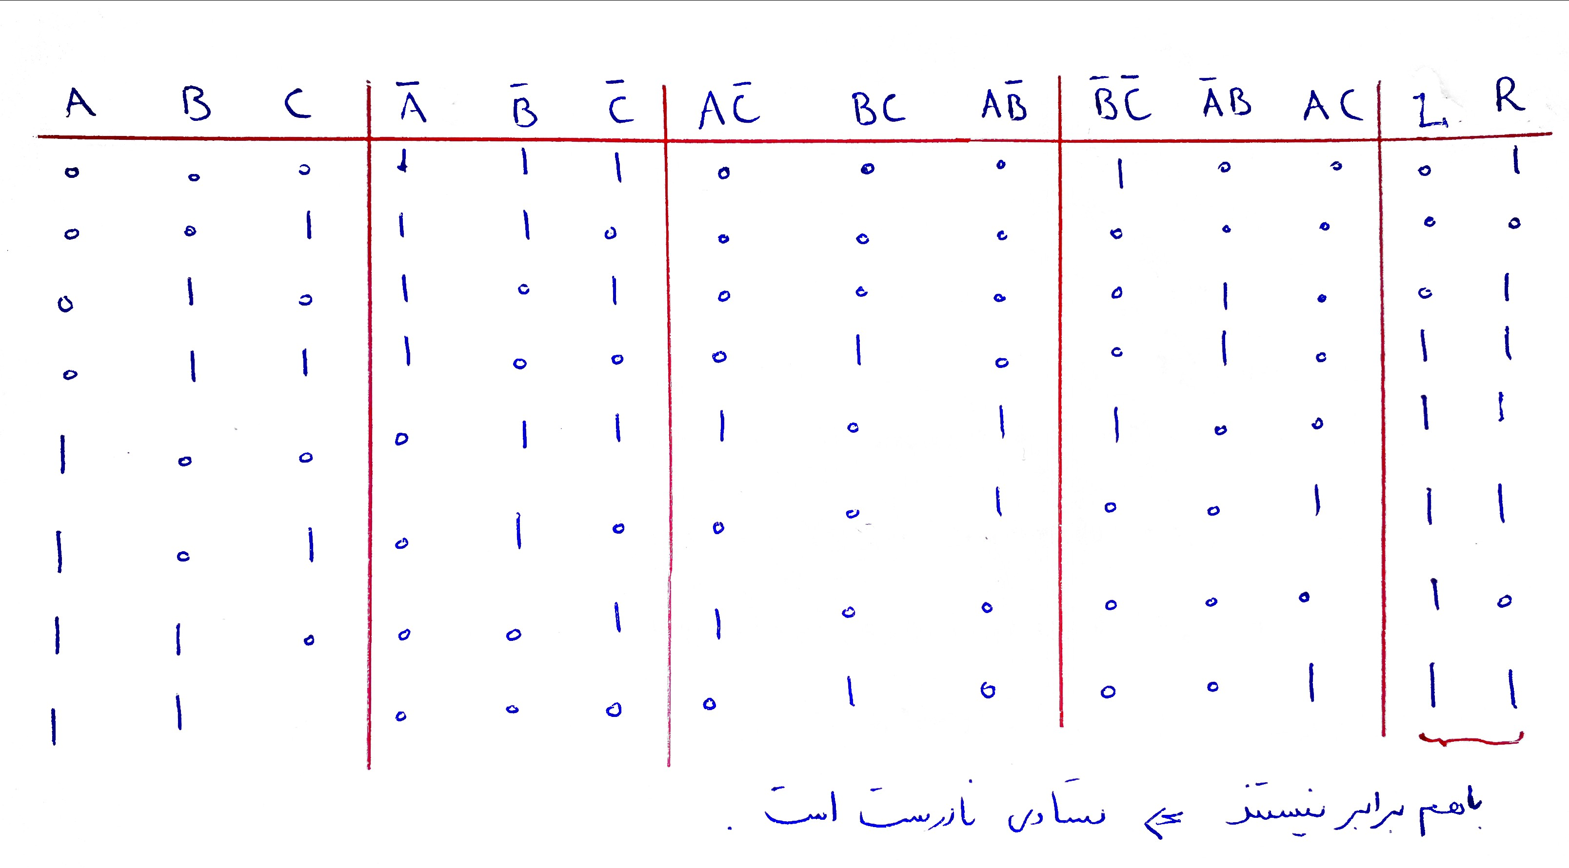

Slide 10
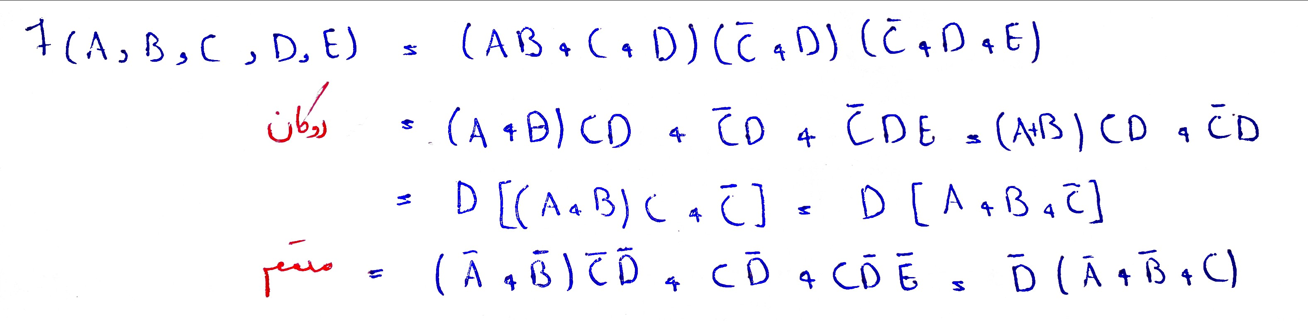

Slide 11
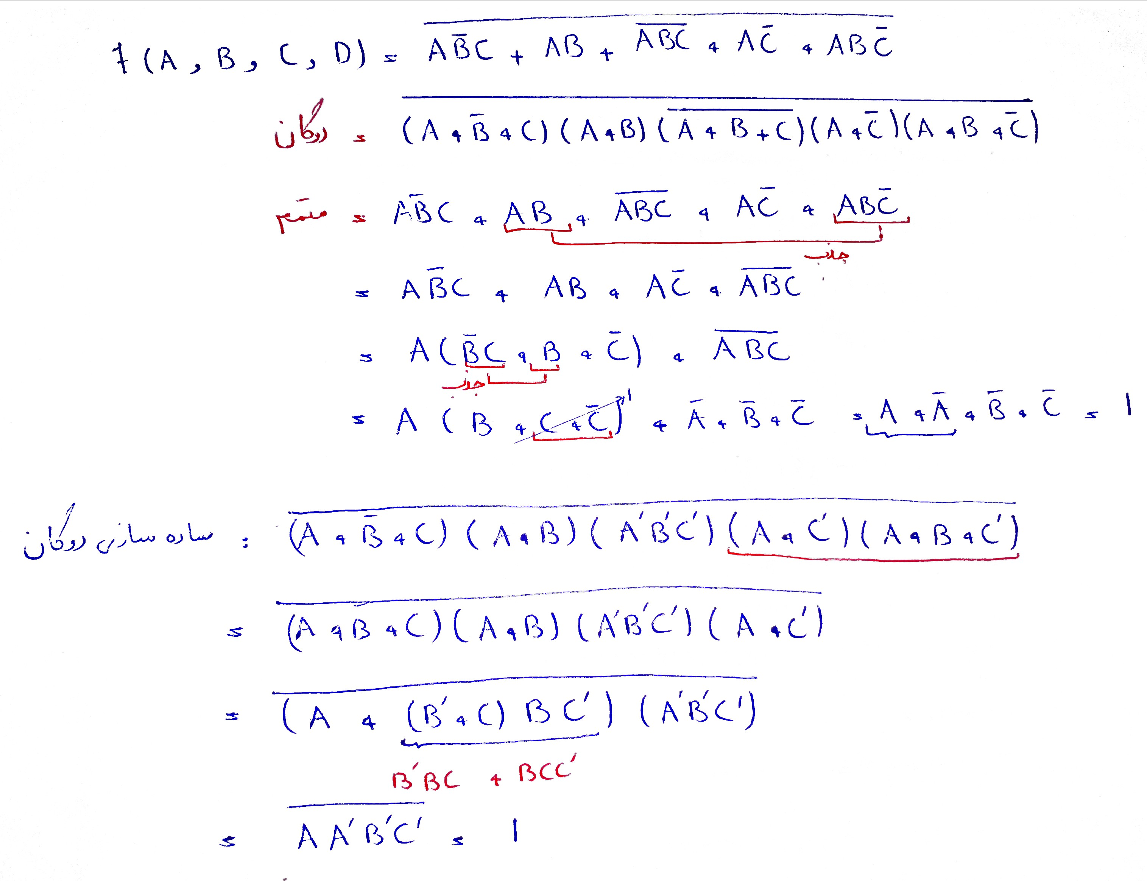

Slide 13
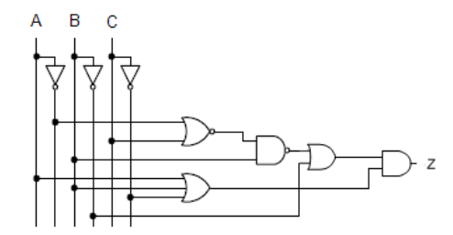

Slide 14
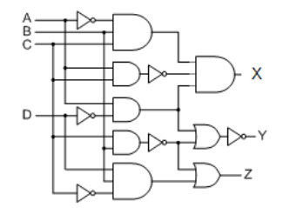

Slide 15
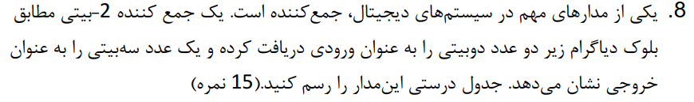
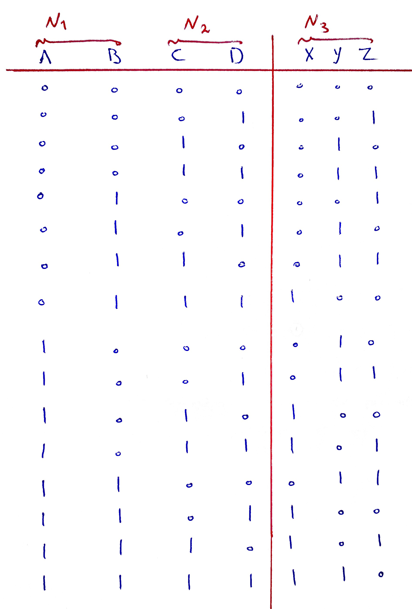
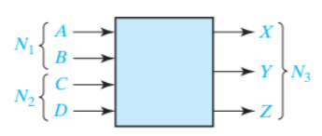

Slide 16
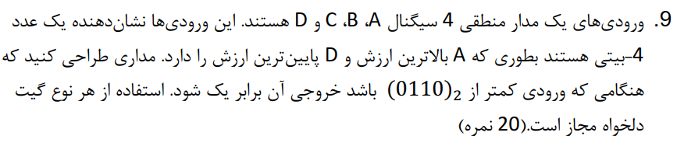
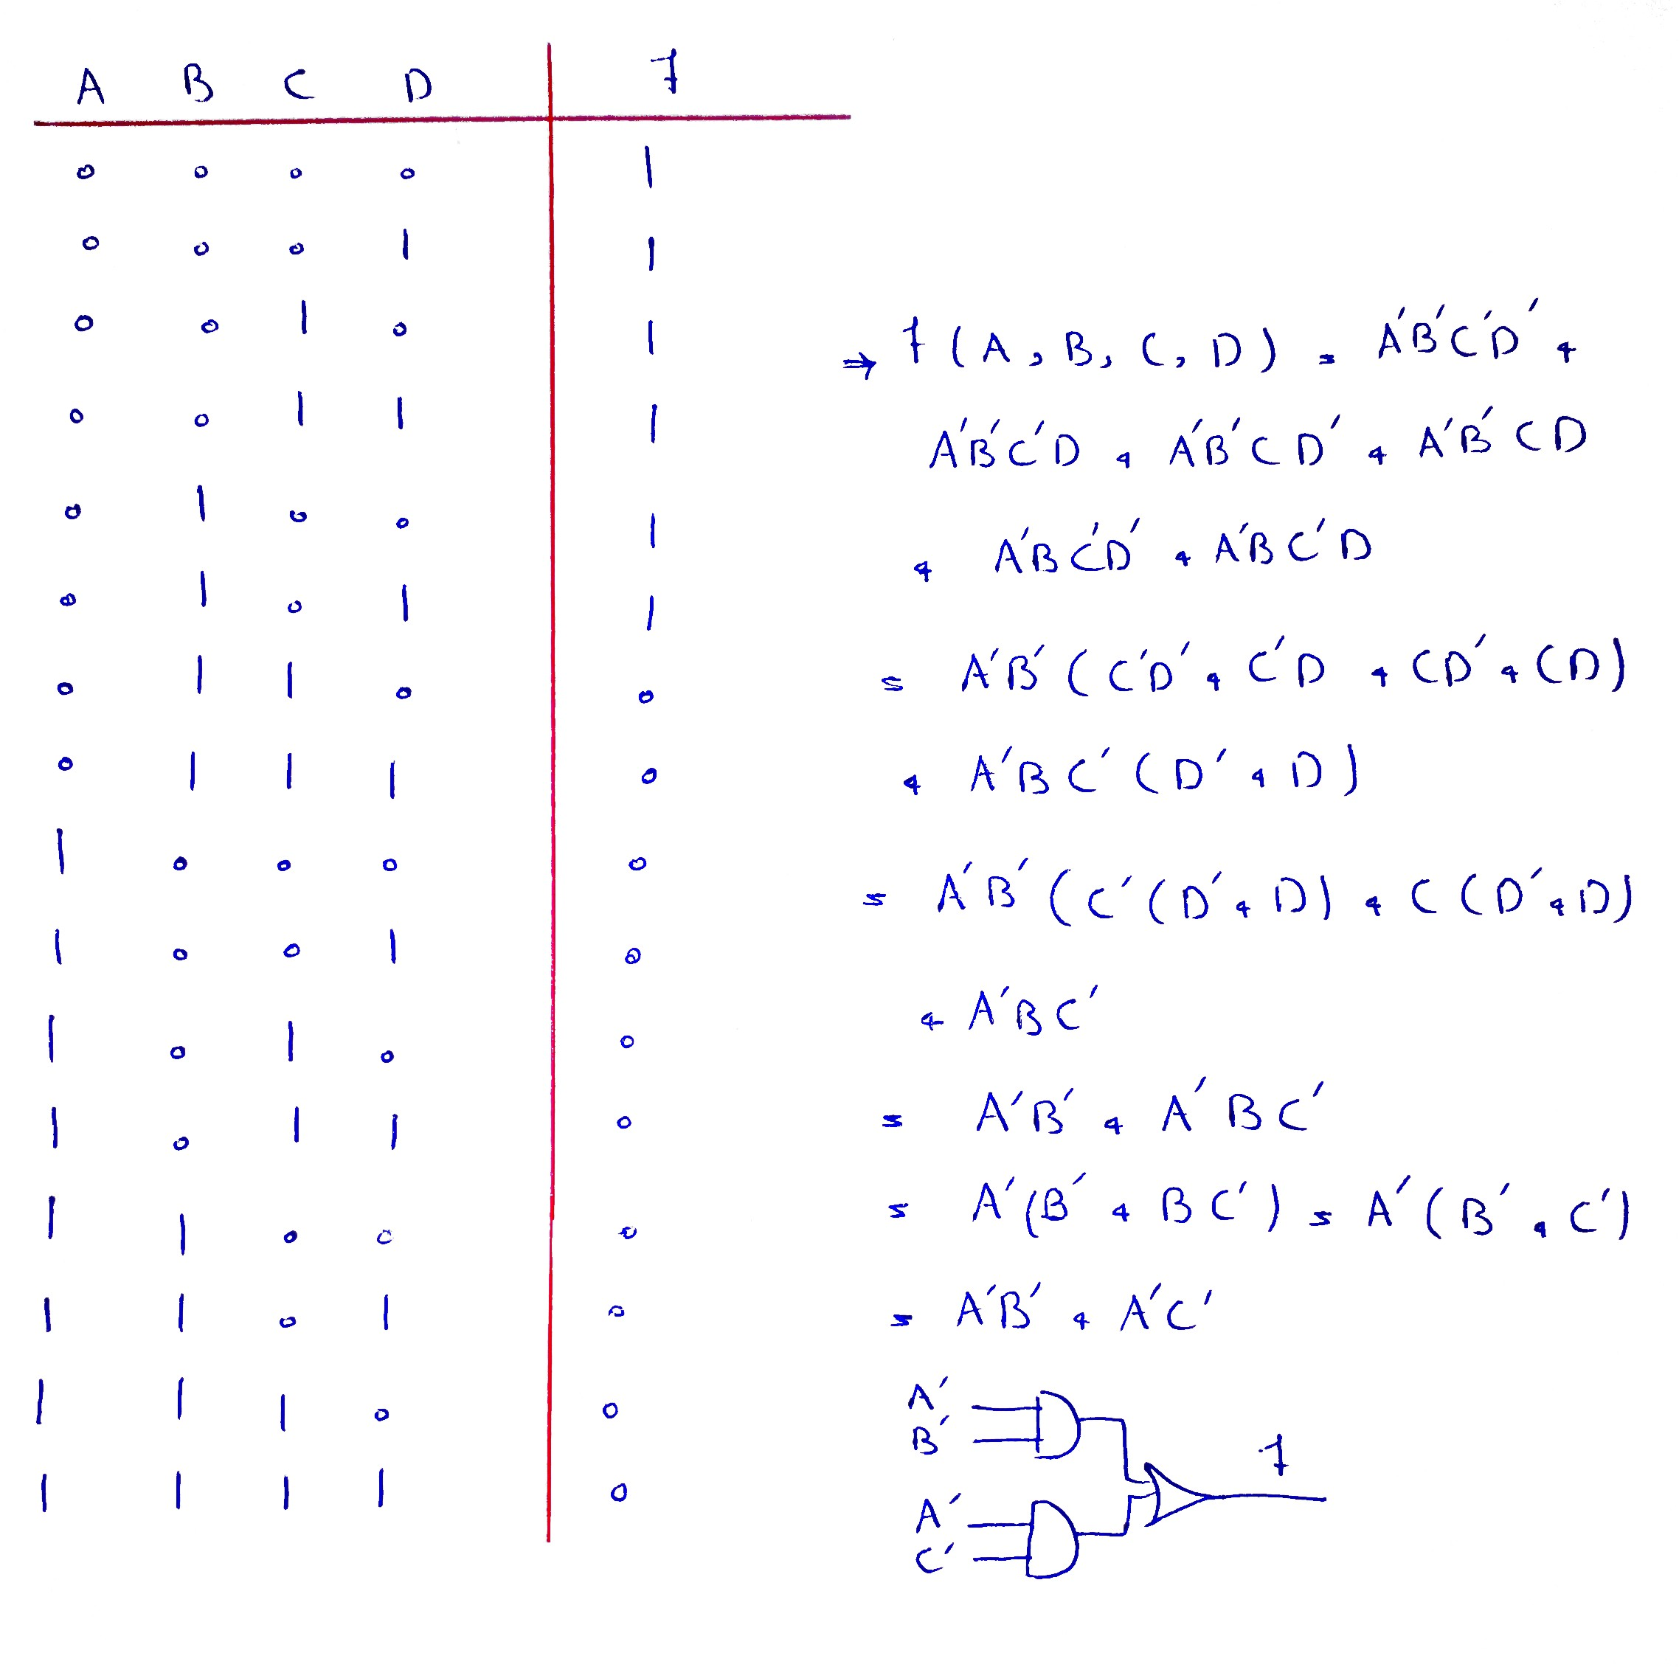

Slide 17
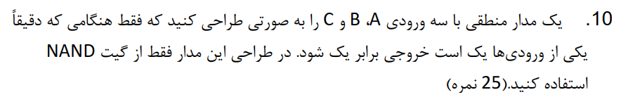
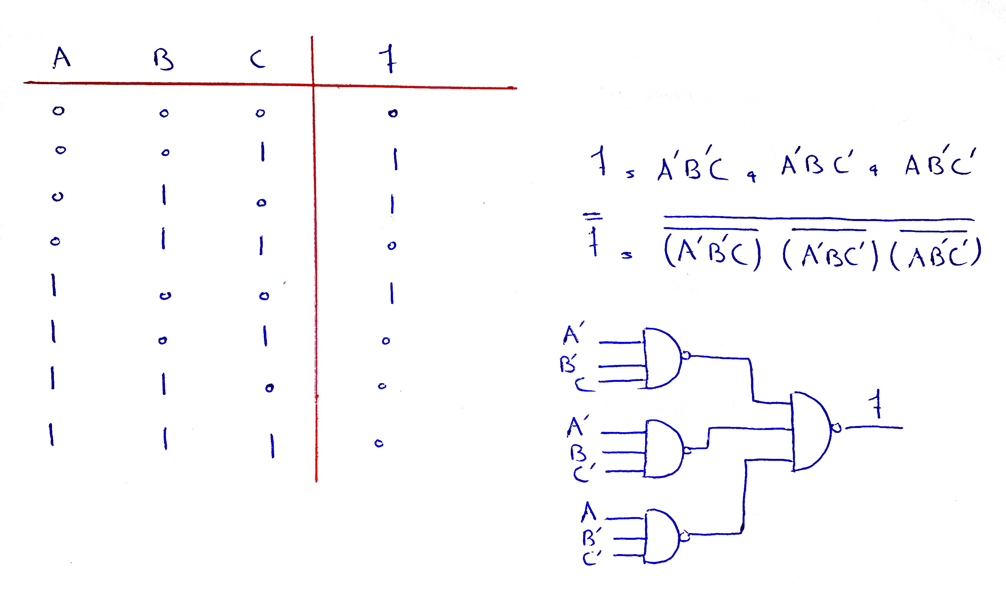





Slide 18
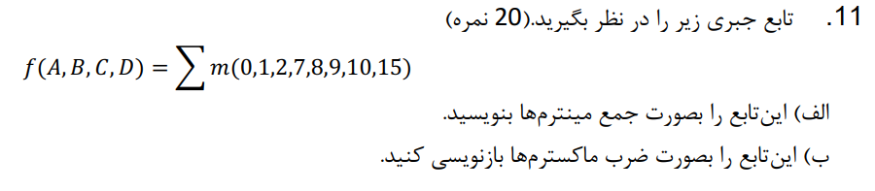
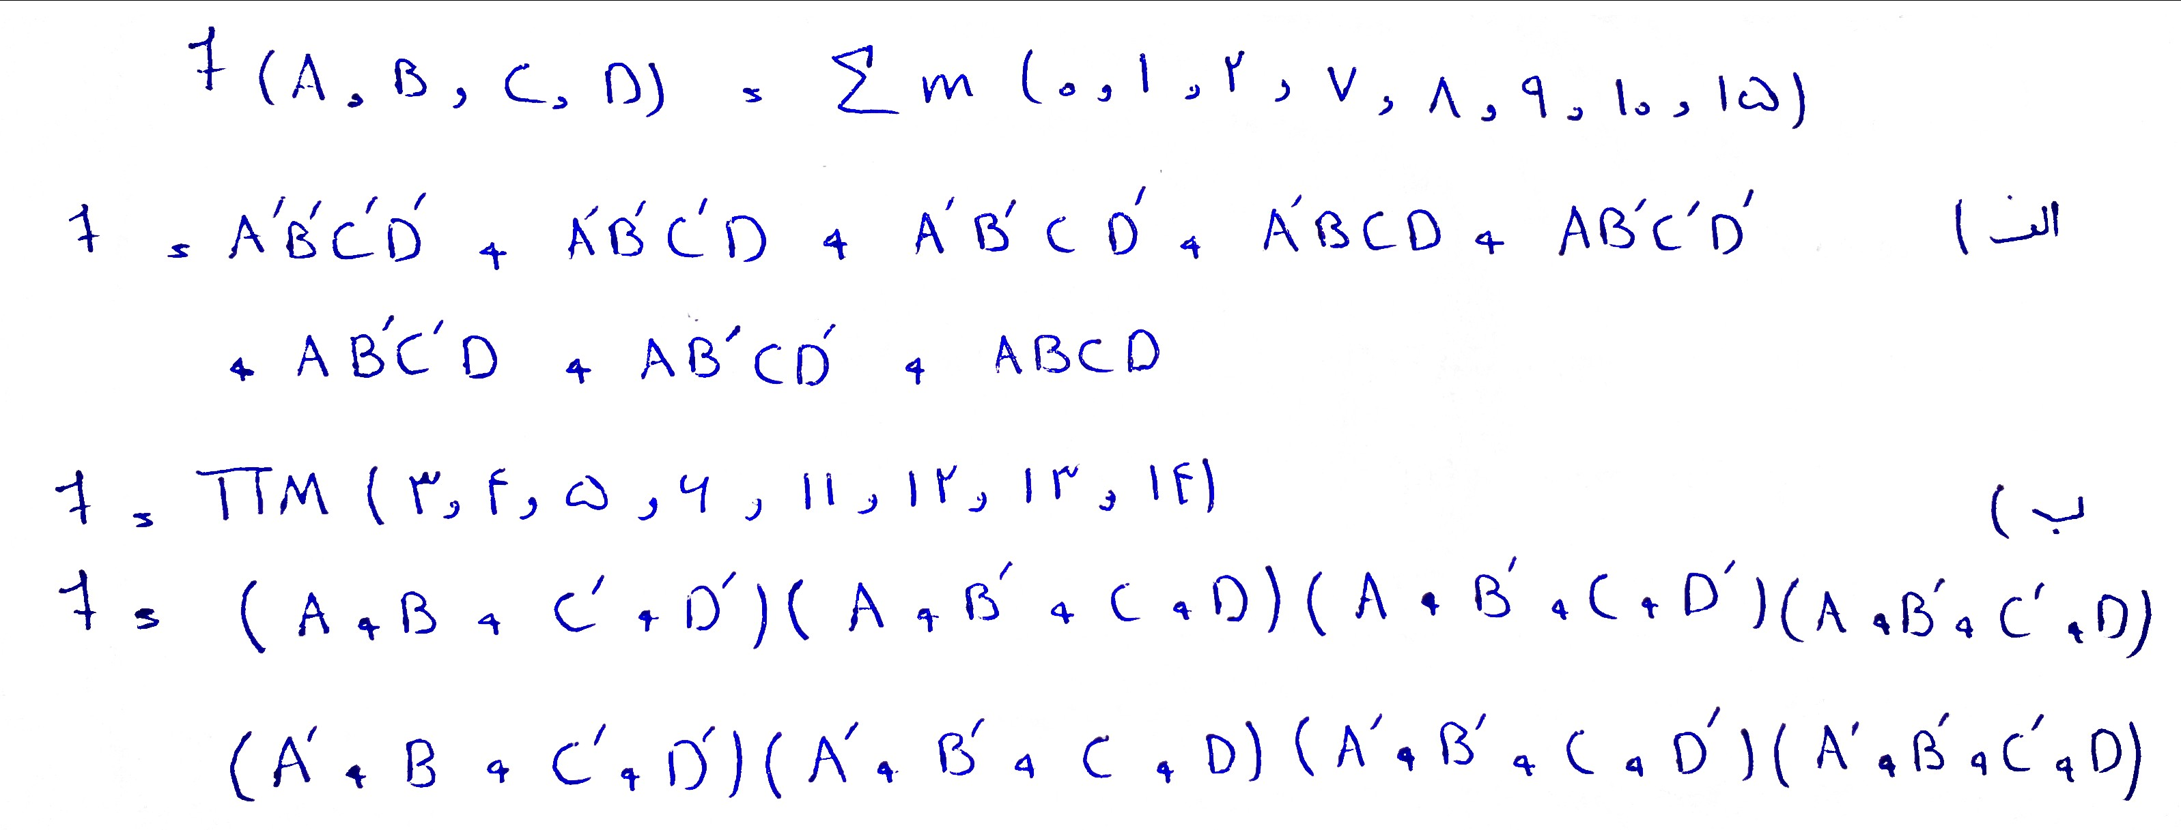

Slide 19
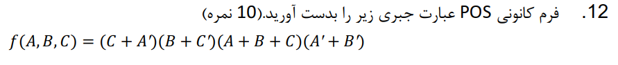
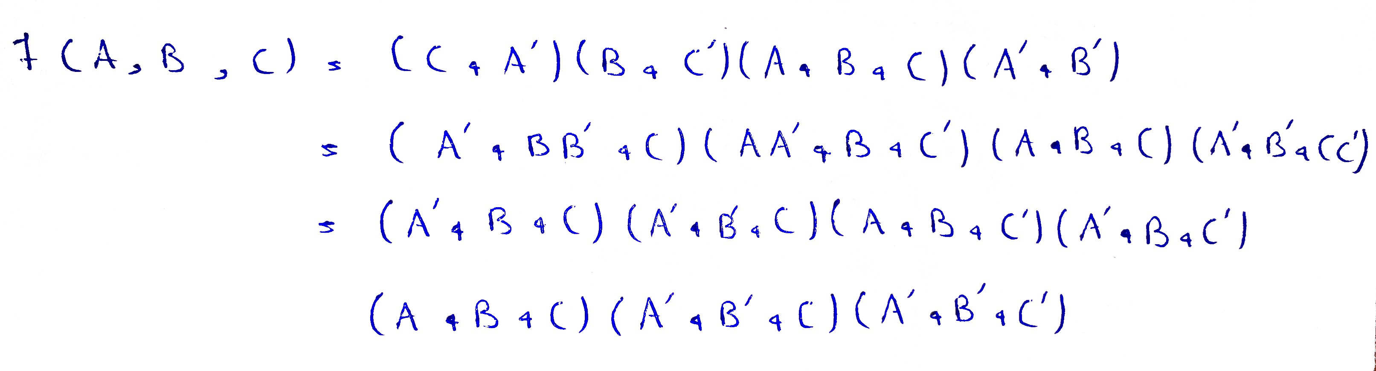


Slide 20
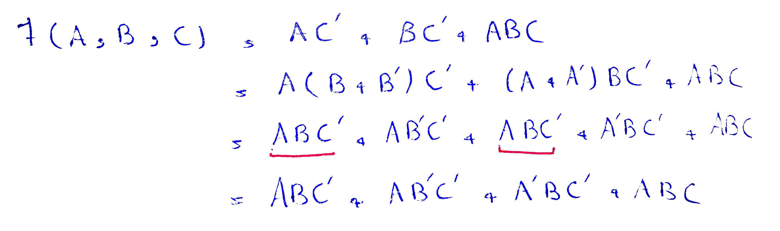

Slide 21
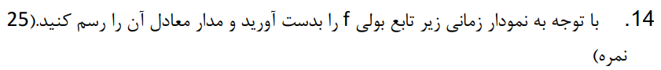
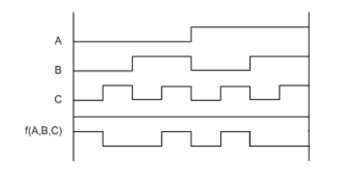
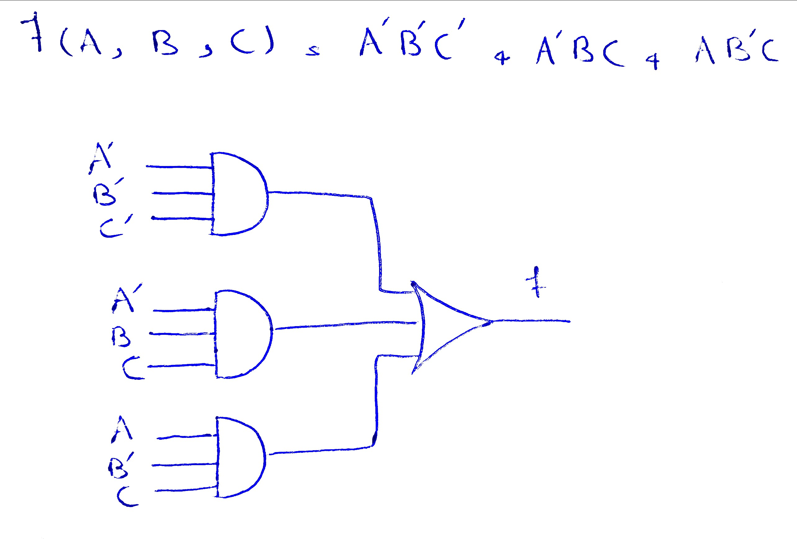

Slide 22
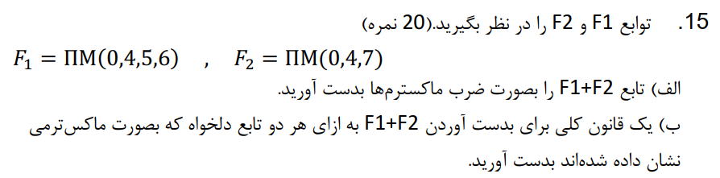
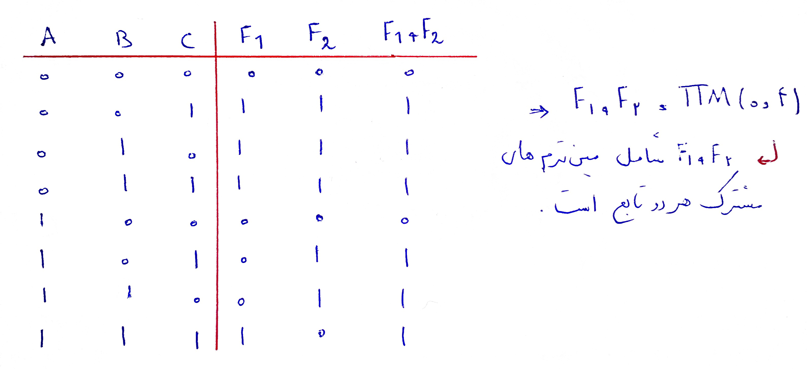

Slide 23
